Slide 1
Análisis, Diseño e Implementación de Divisores Radiales de N Puertos en la banda Ku utilizando tecnología SIW (Substrate Integrated Waveguide)
Departamento de Eléctrica y Electrónica
Carrera de Ingeniería en Electrónica y Telecomunicaciones
Mauricio Felipe Calvache Espín
Director: Ing. Raúl Vinicio Haro Báez MsC.

Slide 2
Temario
Antecedentes
Justificación e Importancia
Objetivos
Marco Teórico
Diseño
Resultados
Conclusiones

Slide 3
Antecedentes
Amplificadores de potencia
Elementos con mayor importancia en los sistemas de microondas y ondas milimétricas.
Combinadores / Divisores
Se han investigado y desarrollado muchos esquemas de combinación / división de potencia.
Técnicas de Combinación
Para lo cual se introducen una gran cantidad de circuitos amplificadores.
Cumplir con los requisitos del sistema.
Combinadores de N puertos
Se puede evitar altas perdidas de potencia
Obligatorio combinar varios dispositivos.
Niveles de potencia más altos.
Diferentes tecnologías y medios de propagación.
Desventaja ruido generado
Mediante técnicas de combinación espacial, o dispositivos de N puertos.
Los combinadores de N puertos suman la potencia de los N dispositivos directamente conectados sin tener que pasar por varias etapas

Slide 4
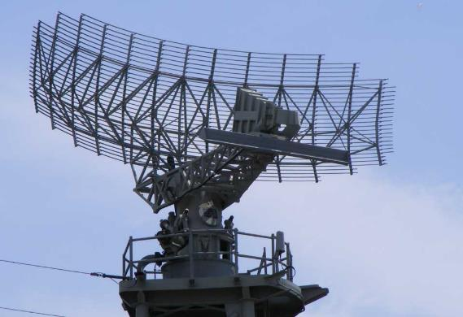
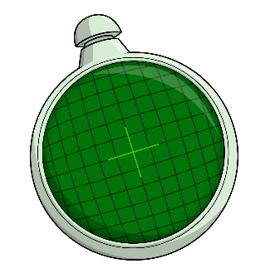
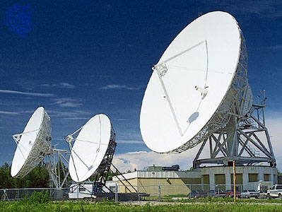
Justificación e Importancia
Estos elementos son muy importantes para los sistemas de microondas y de ondas milimétricas.
Radar, comunicación satelital y comunicación inalámbrica.
Requisitos cada vez más exigentes: costo, ancho de banda, Altas frecuecias

Slide 5
Objetivos
General
Diseñar y construir un divisor radial de N puertos empleando la tecnología SIW.
Específicos
Investigar sobre los divisores radiales para su implementación con tecnología SIW.
Diseñar y simular el divisor radial en base a la tecnología SIW
Ajustar el diseño para optimizar los parámetros de transmisión y reflexión.
Analizar comparativamente las características del divisor radial mediante el simulador y las pruebas de laboratorio.

Slide 6
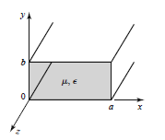
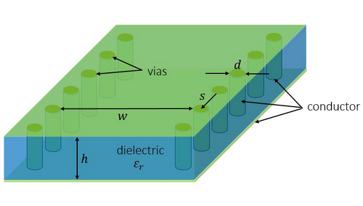
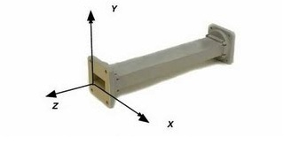
Marco Teórico (I) SIW (Substrate Integrated Waveguide)
Una guía de substrato integrado trabaja de manera similar que una guía de onda rectangular rellena de material dieléctrico. La diferencia marcada es que las paredes metálicas son reemplazadas por dos conjuntos paralelos de vías metálicas.
Notes:
,

Slide 7
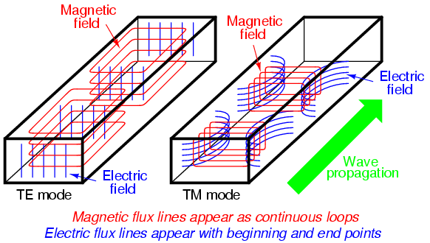
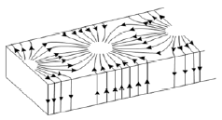
Marco Teórico (II) Modos de Propagación
Modo dominante al igual que la guía de onda rectangular es el TE₁₀
Corriente de Superficie Modo TE10

Slide 8
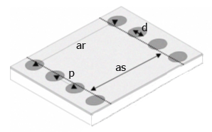
Marco Teórico (III) Fórmulas de diseño
Distancia central entre los arreglos de vías metálicas | $$a_{r}= a/{\sqrt{ε_{r}}}$$
Anchura SIW | $$a_{s}= a_{r}+\frac{d^{2}}{0.95 p}$$
Frecuencia de corte Modo TE10 | $${fc}_{{SIW}_{10}}= \frac{c}{2\sqrt{ε_{r}}}{\left(a_{s}−\frac{d^{2}}{0.95 p}\right)}^{−1}$$
Frecuencia de corte Modo TE20 | $${fc}_{{SIW}_{20}}= \frac{c}{\sqrt{ε_{r}}}{\left(a_{s}−\frac{d^{2}}{1.1 p}−\frac{d^{3}}{6.6 p^{2}}\right)}^{−1}$$
Reglas de Diseño
$$d< \frac{λ_{g}}{5}$$
$$p≤2d$$

Slide 9
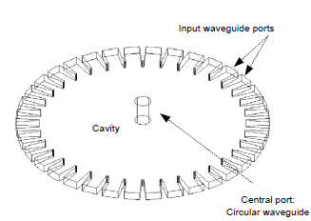
Marco Teórico (IV) Combinador/Divisor Radial
Se compone de N puertos de entrada/salida.
Situados alrededor del puerto Central
Puerto Central Suma o divide la potencia en un solo paso.
Al distribuir todo la energía hacia el centro, la distancia recorrida por la onda electromagnética es corta, por lo tanto existe menores pérdidas entre los puertos de entrada y salida.

Slide 10
Marco Teórico (IV) Matriz de Scattering
S =$\left[\begin{matrix}S_{11} & S_{12} & \begin{matrix}⋯ & S_{1N}\end{matrix} \\ S_{21} & S_{22} & \begin{matrix}⋯ & ⋮\end{matrix} \\ \begin{matrix}S_{N1} \\ ⋮\end{matrix} & \begin{matrix}⋯ \\ ⋯\end{matrix} & \begin{matrix}\begin{matrix}⋯ & S_{NN}\end{matrix} \\ \begin{matrix}⋯ & ⋮\end{matrix}\end{matrix}\end{matrix}\right]$
$$S=\left[\begin{matrix}S_{11} & S_{12} & \begin{matrix}S_{12} & S_{12} & \begin{matrix}⋯ & S_{12}\end{matrix}\end{matrix} \\ S_{12} & S_{22} & \begin{matrix}S_{23} & S_{23} & \begin{matrix}⋯ & S_{23}\end{matrix}\end{matrix} \\ \begin{matrix}S_{12} \\ S_{12} \\ \begin{matrix}⋮ \\ S_{12}\end{matrix}\end{matrix} & \begin{matrix}S_{23} \\ S_{23} \\ \begin{matrix}⋮ \\ S_{23}\end{matrix}\end{matrix} & \begin{matrix}\begin{matrix}S_{22} \\ S_{23} \\ \begin{matrix}⋮ \\ S_{23}\end{matrix}\end{matrix} & \begin{matrix}S_{23} \\ S_{22} \\ \begin{matrix}⋮ \\ S_{23}\end{matrix}\end{matrix} & \begin{matrix}\begin{matrix}⋯ \\ ⋯ \\ \begin{matrix}⋱ \\ ⋯\end{matrix}\end{matrix} & \begin{matrix}S_{23} \\ S_{23} \\ \begin{matrix}⋮ \\ S_{22}\end{matrix}\end{matrix}\end{matrix}\end{matrix}\end{matrix}\right]$$
El divisor Radial por su estructura radial cumple con las características de ser simétrico y recíproco, por tal motivo la matriz S es igual a su transpuesta.
$$Acoplamiento=10\log_{10}{{\left|S_{1,i}\right|}^{2}=10\log_{10}{{\left|S_{12}\right|}^{2}=−10\log_{10}{N i=3,…,N+1}}}$$
$$Aislamiento=10\log_{10}{{\left|S_{ij}\right|}^{2}=10\log_{10}{{\left|S_{23}\right|}^{2}=−20\log_{10}{N i,j=2,…,N+1}}}, i≠j$$

Slide 11
Diseño (I)
Parámetro | Valor | Justificación
Frecuencia de diseño (f) | 17 GHz | Banda Ku (12–18 GHz)
Constante dieléctrica ($ε_{r}$) | 4.4 FR-4 2.2 RT Duroid | Valor sustrato
Altura del sustrato (h) | 1.6 mm FR-4 1.5 RT Duroid
Impedancia característica(Zo) | 50 Ohms | Valor nominal y frecuente de impedancia en una línea de transmisión.
Diámetro de las vías (d) | 0,6 mm | Diferentes tamaños de vías metalizadas para SIW entre los valores comunes están 0,4 y 0,6 mm
Número de puertos de salida | 8 y 10 puertos
Acoplamiento | 9.03 y 10 (dB) | Para 8 y 10 puertos de salida
Perdidas de retorno | -20 (dB)
Perdidas de inserción | -3dB
Especificaciones eléctricas de diseño

Slide 12
Diseño (II) Guía de onda Rectangular (SIW)
Para realizar el diseño de un divisor radial, es necesario partir desde el diseño de una guía de onda rectangular en tecnología SIW:
Dimensiones para Guías de Onda Rectangular Estándar
Banda de Frecuencia | Estándar | Rango de Frecuencia (GHz) | Dimensiones a x b (mm)
Banda X | WR-90 | 8.2 a 12.4 | 22.86 x 10.16
Banda X-Ku | WR-75 | 10 a 15 | 19.05 x 9.525
Banda Ku | WR-62 | 12.4 a 18 | 15.7988 x 7.8994
Banda K | WR-51 | 15 a 22 | 12.954 x 6.477
Banda K | WR-42 | 18 a 26.5 | 10.668 x 4.318
Banda Ka | WR-28 | 26.5 a 40 | 7.112 x 3.556

Slide 13
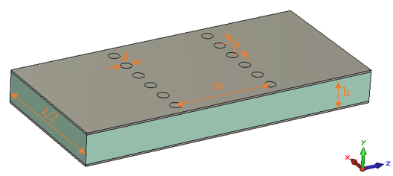
Diseño (III) Guía de onda Rectangular (SIW)
Parámetro | Valor
h | 1,6 mm
$$ε_{r}$$ | 4,4
d | 0,6 mm
p | 1,2 mm
a (WR – 42) | 10,668 mm
a_{r} | 5,086 mm
a_{s} | 5,402 mm
$${fc}_{{SIW}_{10}}$$ | 14,06 GHz
$${fc}_{{SIW}_{20}}$$ | 28,01 GHz
$$λ_{sTE10}$$ | 14,968 mm

Slide 14
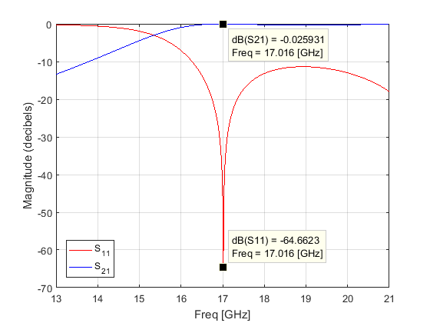
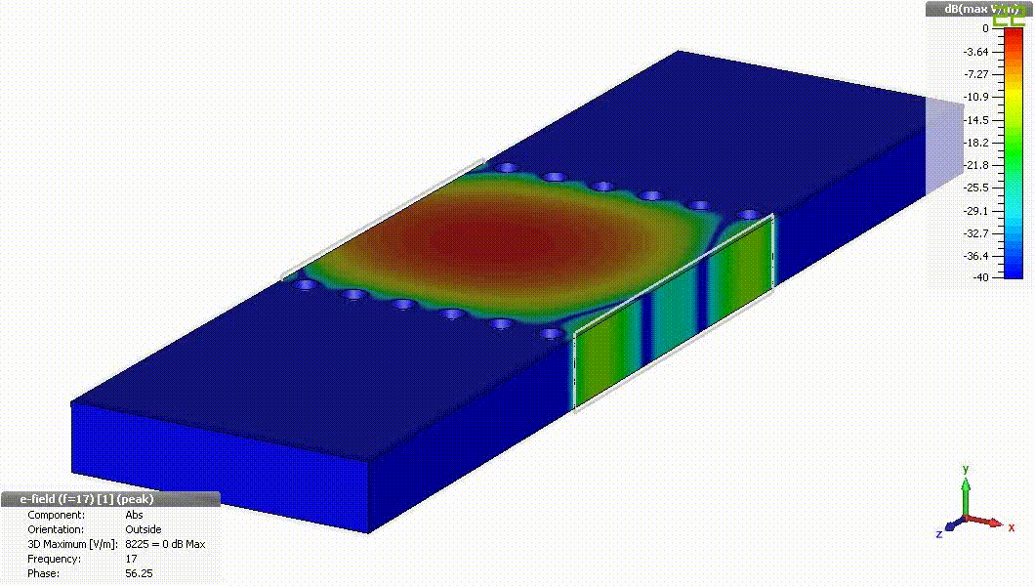
Diseño (IV) Guía de onda Rectangular (SIW)
PARÁMETROS S

Slide 15
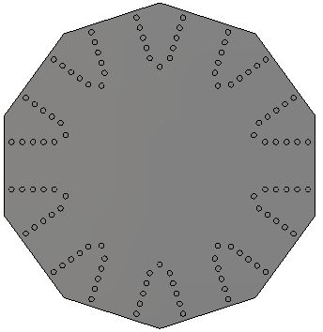
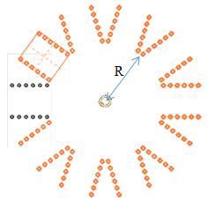
Diseño (V) Divisor Radial de 10 Puertos (SIW)
Con los resultados de la guía rectangular en SIW, se procede a diseñar el divisor radial, para lo cual es necesario replicar radialmente las vías de la guía rectangular en SIW a un radio “R” de distancia lambda medios, para los puertos que se desea diseñar (10 puertos).

Slide 16
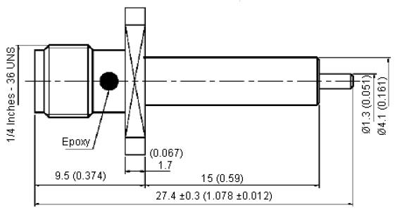
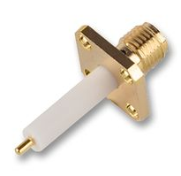
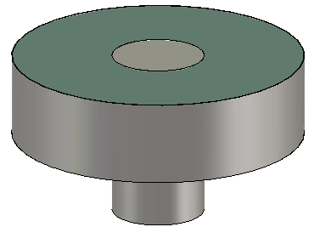
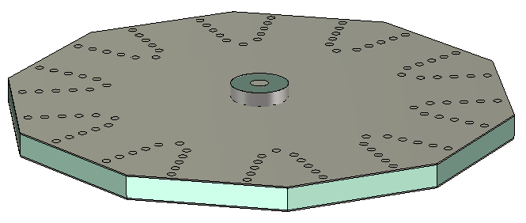
Diseño (VI) Conector SMA Puerto de entrada
Diseño Conector en CST
Conector SMA (Puerto Entrada del Divisor)

Slide 17
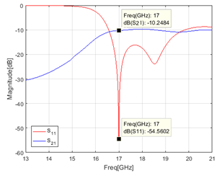
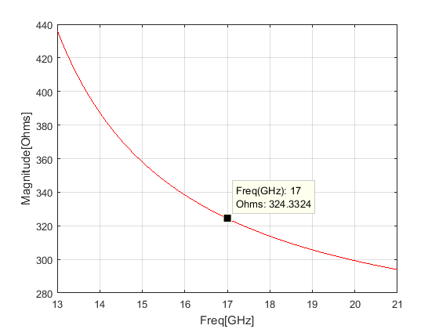
Diseño (VII) Divisor Radial de 10 puertos (SIW)
PARÁMETROS S
IMPEDANCIA
$$Acoplamiento= 10\log_{10}\left(\frac{1}{N}\right)=−10\log_{10}{10}=−10 dB$$

Slide 18
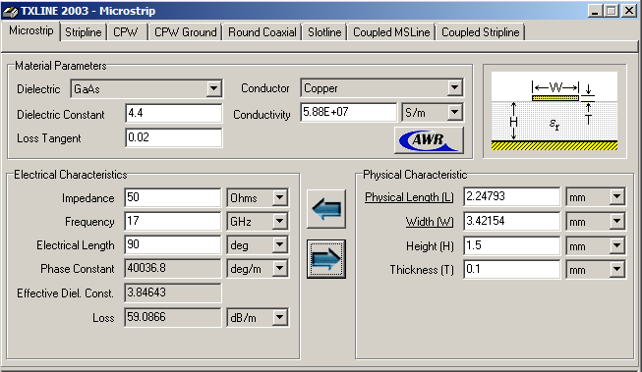
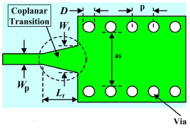
Diseño(VII) Transiciones
Permiten unir o pasar a diferentes tecnologías
Transición Microstrip a SIW
Se compone Tap Microstrip+ Línea Microstrip
Transfoma modo TE de la tecnología SIW a un modo cuasi-TEM
$$Wt≈0,4 as$$
$λ/2<Lt< λ$
Wt≈0,4 𝑎𝑠
λ∕2<𝐿𝑡< λ
Wp y Lp calculo en software TXLINE

Slide 19
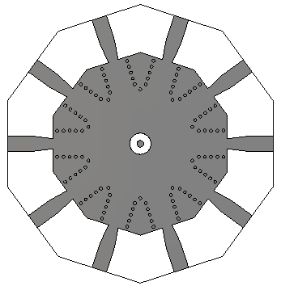
Diseño(VIII) Transiciones
IMPEDANCIA

Slide 20
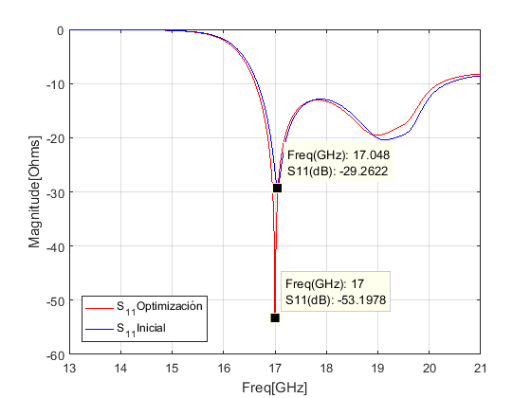
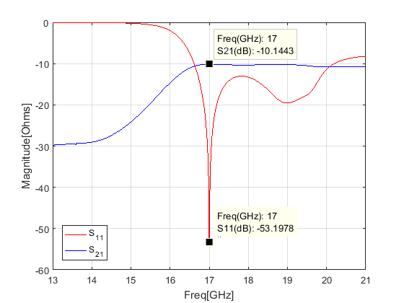
Diseño(IX) Diseño Divisor Radial 10 Puertos (SIW)
S11
PARÁMETROS S

Slide 21
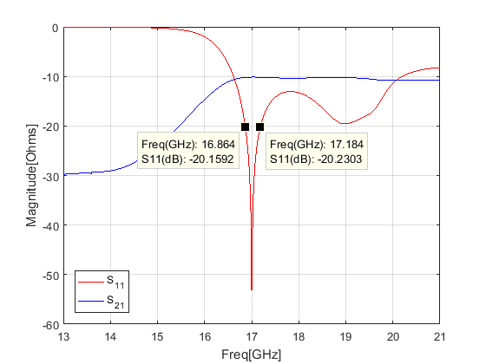
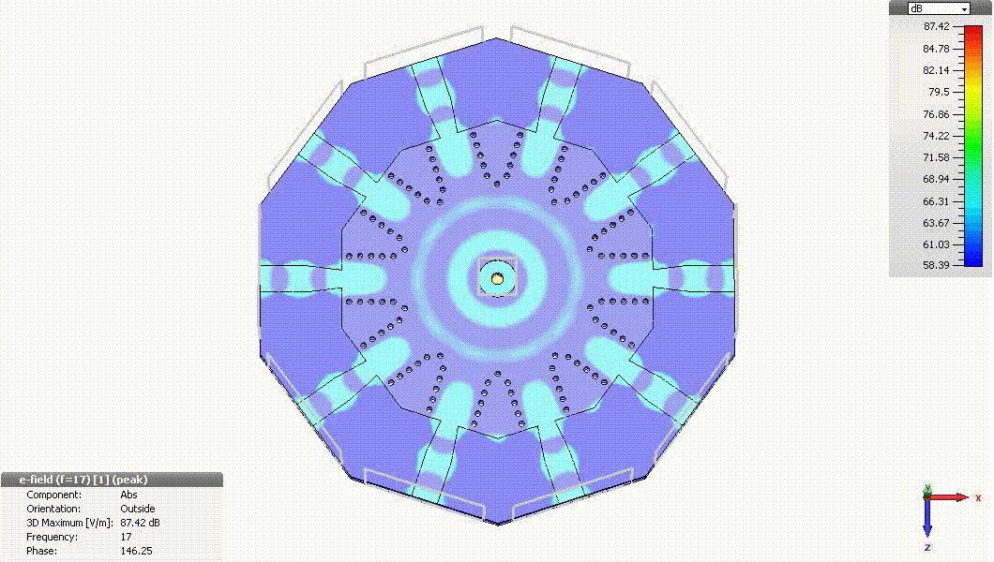
Diseño(X) Diseño Divisor Radial 10 Puertos (SIW)
$$BW=17.184 GHz−16.864 GHz=320 MHz$$
$$\%BW=\frac{17,184 GHz−16,864 GHz}{17 GHz} ∙\left(100\%\right)=1,882\%$$

Slide 22
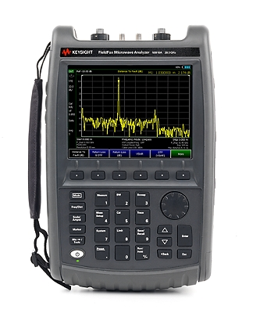
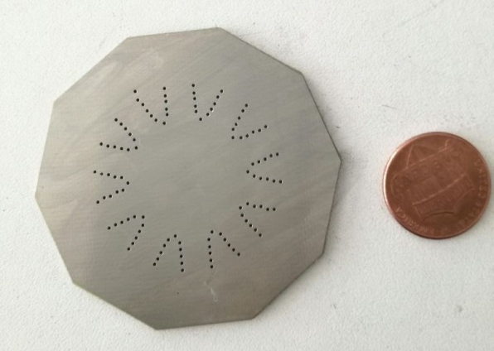
Resultados (I) Divisor Radial 10 Puertos (SIW)
FieldFox N9918A Handheld Microwave Analyzer 26.5 GHz
Notes:
una vez enviado los planos Gerber y Drill, a la prototipadora de PCB para que realice los cortes respectivos del diseño, se sueldan los puertos de salida y se inserta el puerto de entrada en el dispositivo y posterior se realizan las medidas correspondientes con el Analizador de Redes Vectoriales.
S-Parameters
Distance-To-Fault
Cable Trimming
Return Loss
Insertion Loss/Gain
Interference Analysis
Power Measurements

Slide 23
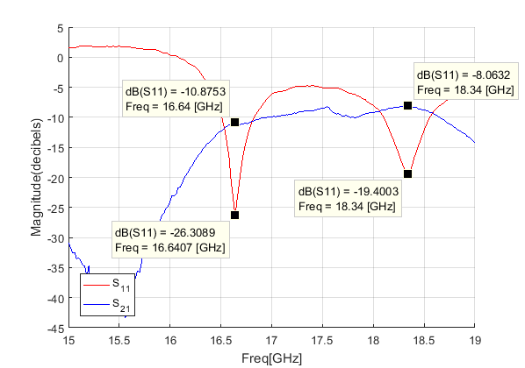
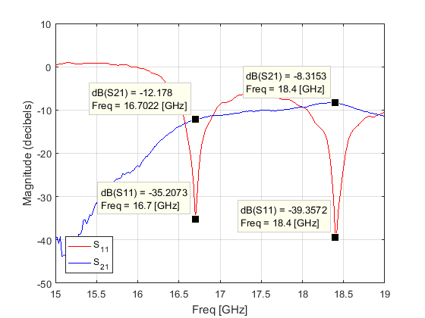
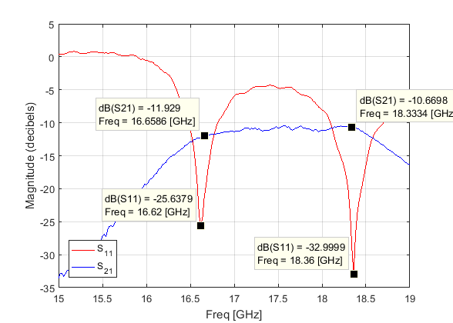
Resultados (II) Divisor Radial 10 Puertos (SIW)
PUERTO 2
PUERTO 3
PUERTO 4
 | Puerto 2 |  | Puerto 3 |  | Puerto 4
 | S11 [dB] | S21 [dB] | S11 [dB] | S31 [dB] | S11[dB] | S41[dB
Frecuencia 16,64 GHz | -26,4014 | -10,8753 | -35,2073 | -12,178 | -25,6379 | -11,929
Frecuencia 18,36 GHz | -19,4003 | -8,0632 | -39,3572 | -8,3153 | -32,9999 | -10,6698

Slide 24
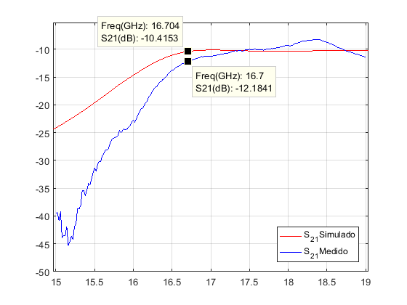
Resultados (III) Divisor Radial 10 Puertos (SIW)
$$P. inserción=−12,1841 dB−10dB=−2,1841 dB$$

Slide 25
Resultados (IV) Divisor Radial 10 Puertos (SIW)
$$BW=16.7626 GHz−16.6404 GHz=122,2 MHz$$
$$\%BW=\frac{16.7626 GHz−16.6404 GHz}{16,7 GHz} ∙\left(100\%\right)=0,73\%$$

Slide 26
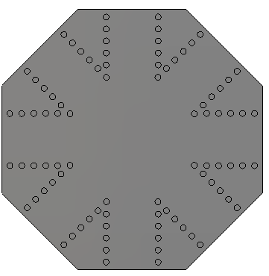
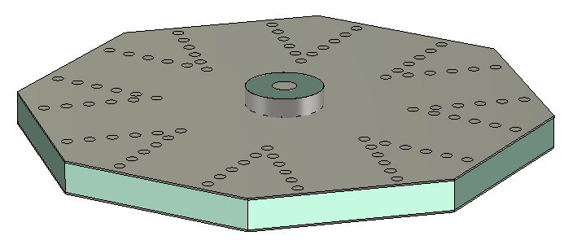
Resultados (V) Divisor Radial 8 Puertos (SIW)
Siguiendo la misma metodología de diseño del divisor radial de 10 puertos, en primer lugar se procede a replicar radialmente las vías de la guía rectangular en tecnología SIW, ahora para los 8 puertos a una distancia de radio “R” de lambda medios, posteriormente las vías serán insertadas en el sustrato, formando así un polígono regular de 8 lados. Después se insertará en el centro del dispositivo el puerto SMA, obteniendo como resultado:

Slide 27
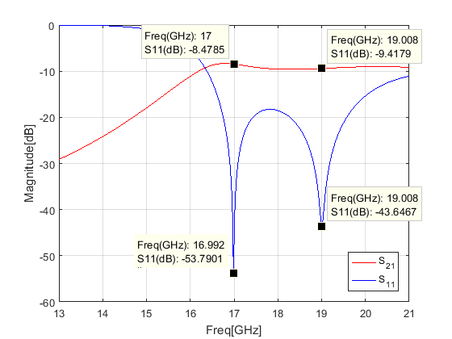
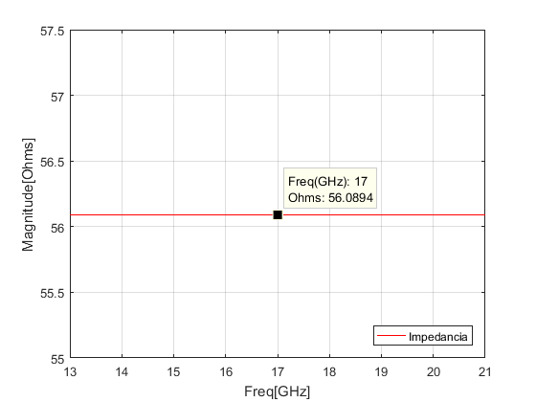
Resultados (VI) Divisor Radial 8 Puertos (SIW)
$$Acoplamiento= 10\log_{10}\left(\frac{1}{N}\right)=−10\log_{10}{8}=−9,0308 dB$$

Slide 28
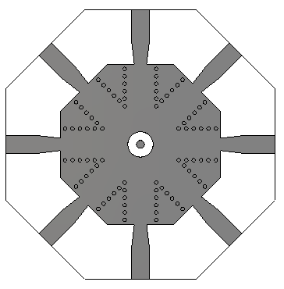
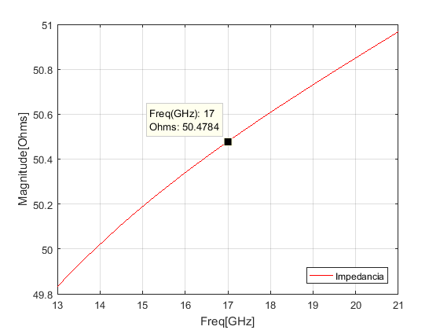
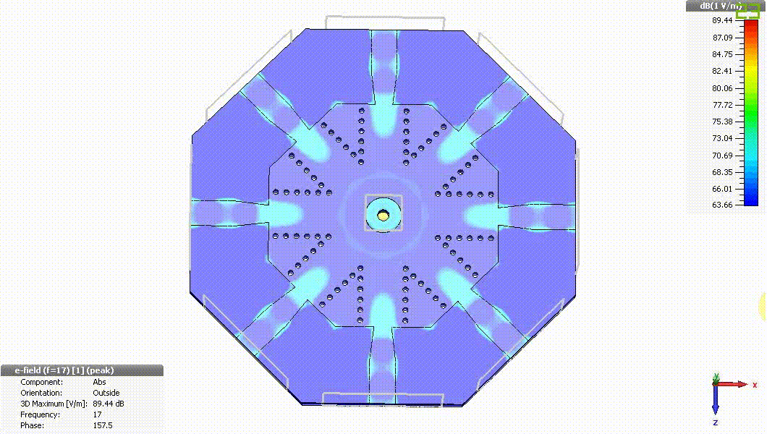
Resultados (VII) Divisor Radial 8 Puertos (SIW)

Slide 29
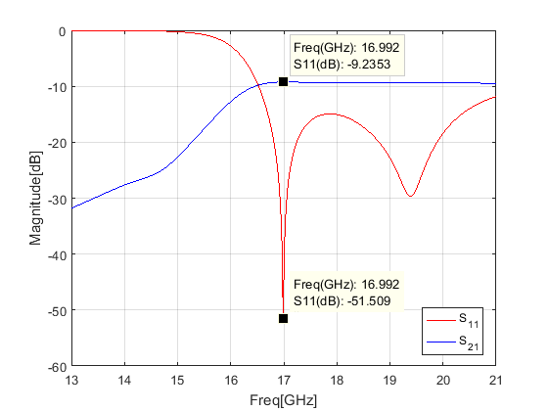
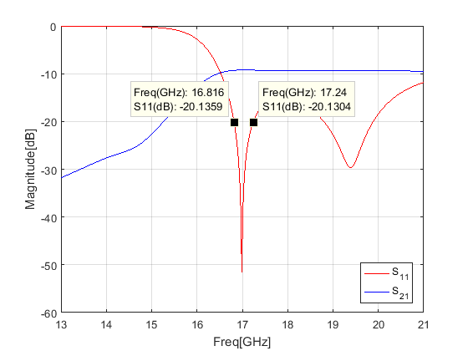
Resultados (VIII) Divisor Radial 8 Puertos (SIW)
$P. inserción=−9,2353 dB+9,0308 dB=−0,2045$ dB
$$\%BW=\frac{17.24 GHz−16.816 GHz}{17 GHz} ∙\left(100\%\right)=2,4941\%$$

Slide 30
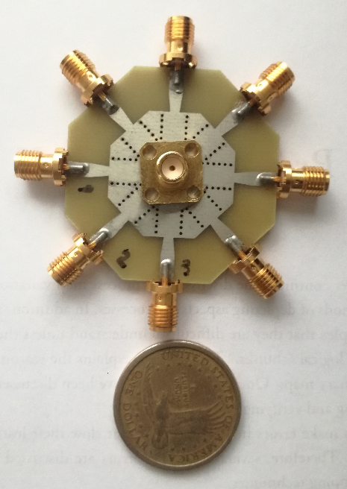
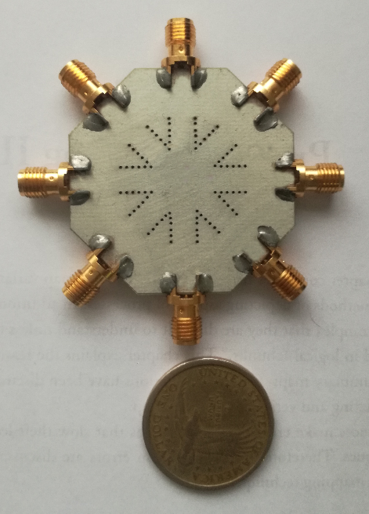
Resultados (IX) Divisor Radial 8 Puertos (SIW)

Slide 31
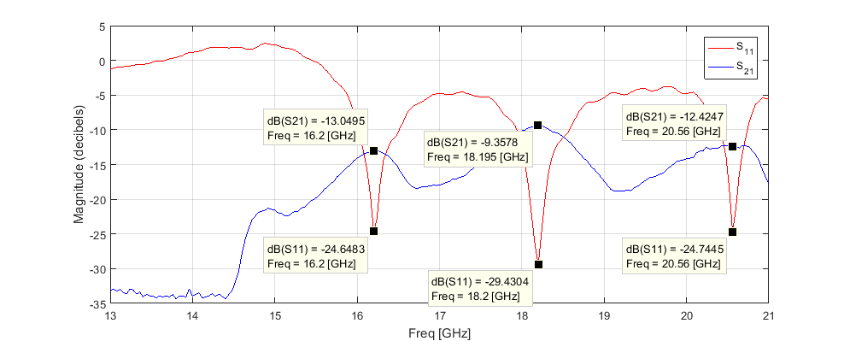
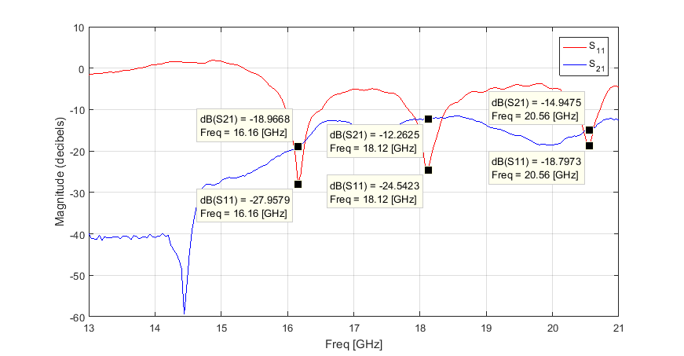
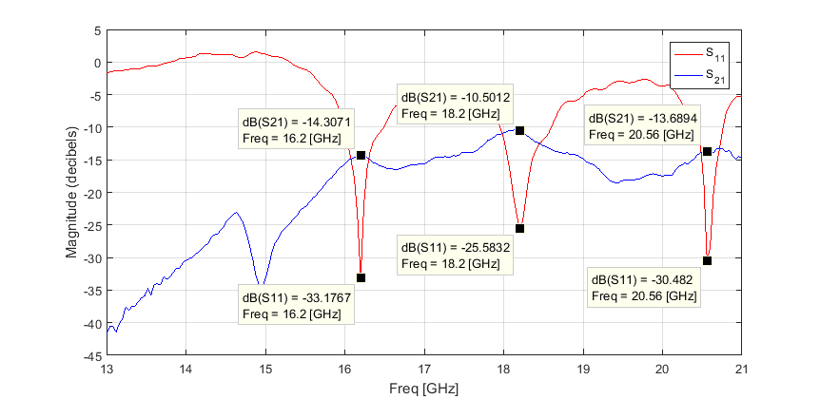
Resultados (X) Divisor Radial 8 Puertos (SIW)
Puerto 2
Puerto 3
Puerto 4

Slide 32
Resultados (XI) Divisor Radial 8 Puertos (SIW)
Se puede apreciar en las figuras que el dispositivo presenta tres resonancias, a las frecuencia de 16,2 GHz, 18,2 GHz y 20,56 GHz.
 | Puerto 2 |  | Puerto 3 |  | Puerto 4
 | S11 [dB] | S21 [dB] | S11 [dB] | S31 [dB] | S11[dB] | S41[dB
Frecuencia 16,2 GHz | -24,6483 | -13,0495 | -27,9579 | -18,9668 | -33,1767 | -14,3071
Frecuencia 18,2 GHz | -29,4304 | -9,3578 | -24,5423 | -12,2625 | -25,5832 | -10,5012
Frecuencia 20,56 GHz | -24,7445 | -12,4247 | -18,7973 | -14,9475 | -30,482 | -13,6894

Slide 33
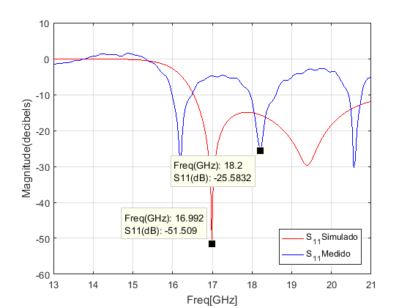
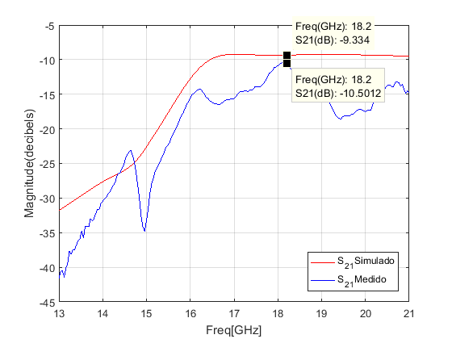
Resultados (XII) Divisor Radial 8 Puertos (SIW)
$P. inserción=−9,03 dB+10,50412 dB=$1,4741 dB

Slide 34
Resultados (XIII) Divisor Radial 8 Puertos (SIW)
$$BW=18.2887 GHz−18.1162 GHz=172,5 MHz$$
$$\%BW=\frac{16.7626 GHz−16.6404 GHz}{16,7 GHz} ∙\left(100\%\right)=0,94\%$$

Slide 35
Resultados (XIV) Guía rectangular en SIW (RT Duroid 5880)
Al utilizar diferente sustrato es necesario realizar nuevamente los cálculos de la guía rectangular.
Parámetro | Valor
h | 1,5 mm
$$ε_{r}$$ | 2,2
d | 0,6 mm
p | 1,2 mm
a (WR – 62) | 15,7988 mm
a_{r} | 10,65 mm
a_{s} | 10,9673 mm
$${fc}_{{SIW}_{10}}$$ | 9,494 GHz
$${fc}_{{SIW}_{20}}$$ | 18,95 GHz
$$λ_{sTE10}$$ | 14,343 mm

Slide 36
Resultados (XV) Divisor Radial 8 puertos SIW (RT Duroid 5880)
Con los resultados de la guía rectangular en SIW, se replica radialmente la guía a una distancia de lambda medios formando así el divisor radial para los puertos que se desea en este caso 8. La figura muestra el diseño del divisor radial de 8 puertos, que forma un polígono regular de 8 lados.

Slide 37
Resultados (XV) Divisor Radial 8 puertos SIW (RT Duroid 5880)
$P. inserción=−9,03 dB+9,4142 dB=$0,3842 dB
Notes:
$$BW=17.248 GHz−16.824 GHz=424 MHz$$

Slide 38
Resultados (XVI) Divisor Radial 8 puertos SIW (RT Duroid 5880)

Slide 39
Resultados (XVII) Divisor Radial 8 puertos SIW (RT Duroid 5880)
$P. inserción=−9,03 dB+9,5514 dB=0,5214$ dB
$$BW=17.152 GHz−16.896 GHz=256 MHz$$
$$\%BW=\frac{17,184 GHz−16,864 GHz}{17 GHz} ∙\left(100\%\right)=1,5\%$$

Slide 40
Resultados (XVIII) Divisor Radial 8 puertos SIW (RT Duroid 5880)
Una vez realizada la construcción del dispositivo por medio de una prototipadora PCB y soldados los puertos de entrada y salida, se puede realizar las mediciones correspondientes con el Analizador de Redes Vectoriales.

Slide 41
Resultados (XVIII) Divisor Radial 8 puertos SIW (RT Duroid 5880)
Puerto 2
Puerto 3
Puerto 4
 | Puerto 2 |  | Puerto 3 |  | Puerto 4
 | S11 [dB] | S21 [dB] | S11 [dB] | S31 [dB] | S11[dB] | S41[dB
Frecuencia 18,72 GHz | -41,1808 | -16,1609 | -31,4445 | -16,2383 | -33,2658 | -16,3768

Slide 42
Resultados (XVIII) Divisor Radial 8 puertos SIW (RT Duroid 5880)
$P. inserción=−16,1609 dB+9,03 dB+=$ -7,13 dB

Slide 43
Resultados (XIX) Divisor Radial 8 puertos SIW (RT Duroid 5880)
$$BW=18.7759 GHz−18.6461 GHz=129,8 MHz$$
$$\%BW=\frac{18.7759 GHz−18.6461 GHz}{17 GHz} ∙\left(100\%\right)=0,76\%$$

Slide 44
Conclusiones (I)
Se diseñó y construyó tres divisores radiales N puertos en tecnología SIW que trabajan en la banda Ku. A pesar de que el proyecto ha sido muy ambicioso debido a la frecuencia propuesta (17 GHz) en la banda Ku; se ha obtenido en dos de los dispositivos pérdidas de inserción bajas de -2.18 dB en el divisor de 10 puertos FR-4 y de 1,47 dB en el divisor de 8 puertos FR-4, obteniendo así dos dispositivos de alta frecuencia que trabajan tanto como divisor o combinador.
Se diseñó los divisores radiales de 8 y 10 puertos en base al estudió e investigación de la tecnología SIW, la cual se empleó debido a sus características favorables como son, bajo costo, bajas pérdidas, y una alta densidad de integración, lo cual vuelve favorable el diseño de componentes y subsistemas. Se empleó el software de simulación CST, que conjuntamente con las mediciones realizadas del dispositivo ya construido mostraron su confiablidad para el diseño de dispositivos RF.

Slide 45
Conclusiones (II)
Mediante la ayuda del software de simulación CST se ajustó los diseños de los divisores radiales y se optimizó los parámetros de transmisión y reflexión. El optimizador es una herramienta del software CST, que permite mejorar los resultados mediante la consigna “pequeños cambios en las dimensiones de un componente pueden tener un gran efecto en su ajuste y eficiencia”, el algoritmo utilizado fue “Trust Region Framework”, al ser un algoritmo rápido y preciso que converge robustamente y encuentra un punto óptimo dentro de los límites de los parámetros dados, usando un bajo número de iteraciones.
Se diseñó e implementó el Divisor Radial de 10 y 8 puertos en tecnología SIW con lo cual se extrajo sus características, entre las cuales se destaca, que son dispositivos adecuados para aplicaciones de alta potencia, debido a su forma circular, la cual permite la reducción en tamaño, además al poseer una simetría radial, permite que su excitación central conduzca a una división de potencia con igual fase en todos sus puertos. En cuanto a los parámetros S del dispositivo cumple con las propiedades de ser simétrico y recíproco, por tanto su matiz S es igual a su transpuesta

Slide 46
Conclusiones (III)
Muchas de las pérdidas obtenidas en el trabajo son debido a la construcción del dispositivo, al trabajar con tamaños muy reducidos y a una alta frecuencia se requiere una perfección en el orden de las centésimas de milímetros, además otro factor que influye en las pérdidas son las vías metalizadas, en el trabajo no se utilizó dichas vías, únicamente se metalizó los contornos de los huecos donde se debían insertar las vías por tal motivo las ondas no se están confinando dentro del sustrato y habría fugas de campo, que producen las pérdidas como es el caso del divisor radial de 8 puertos con sustrato RT Duroid 5880.
El puerto central del dispositivo es uno de los aspectos claves en la construcción del divisor radial, su precisión en cuanto a la altura del dieléctrico del conector y la altura del vivo del conector, está en el orden de las centésimas de milímetro, además dichas alturas tienen que ingresar en el sustrato para que las ondas eléctricas ingresen en el dispositivo y se propaguen a través de él. Todo esto influye en las pérdidas por inserción y reflexión del dispositivo.

